Slide 3
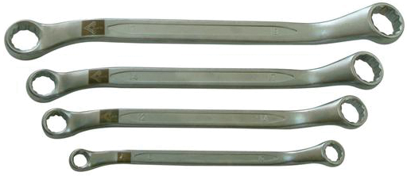
เครื่องมือซ่อม คือเครื่องมือทั่ว ๆ ไปที่ใช้ในการซ่อมเครื่องยนต์ สำหรับใช้เป็นเครื่องมือถอดและประกอบในการซ่อมเครื่องยนต์มีหลายอย่าง เช่น ประแจปากตาย ประแจแหวน ประแจบ็อกซ์ ไขควงและค้อน เป็นต้น
5.1.1 ประแจ (Wrench) ประแจที่ใช้ในงานถอดประกอบเครื่องกลมีดังนี้
1. ประแจแหวน (Box–End Wrench)
ประแจแหวน

Slide 4
2. ประแจปากตาย (Open–End Wrench)
ประแจปากตาย
3. ประแจรวม (Combination Wrench)
ประแจรวม
4. ประแจแหวนหัวผ่า (Flare Nut Wrench)
ประแจแหวนหัวผ่า

Slide 5
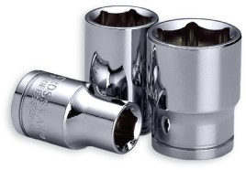
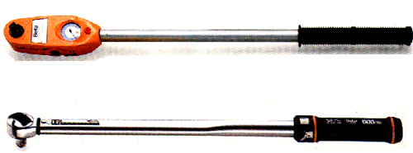
5. ประแจแหวนโค้ง (Half Moon Box Wrench)
ประแจแหวนโค้ง
6. ประแจกระบอก (Socket Wrench)
ประแจกระบอก
7. ประแจวัดแรงบิด (Torque Wrench) หรือประแจปอนด์
ประแจวัดแรงบิด

Slide 6
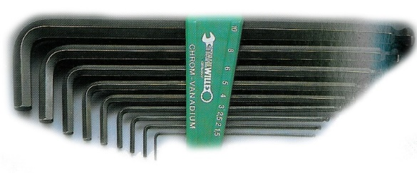
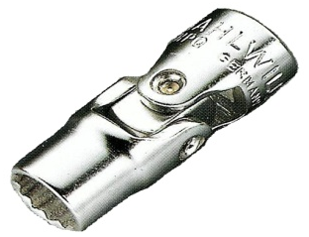
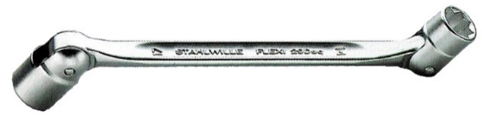
8. ประแจเลื่อน (Adjustable Wrench)
9. ประแจแอล (Allen Wrench)
ประแจเลื่อน
ประแจแอล
10. ประแจกระบอกข้ออ่อน
(Swivel Socket)
11. ประแจข้ออ่อนด้ามในตัว
(Flex Hand Wrench)
ประแจกระบอกข้ออ่อน
ประแจข้ออ่อนด้ามในตัว

Slide 7
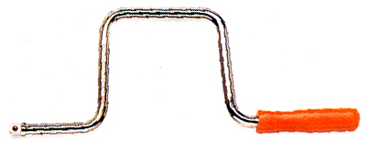
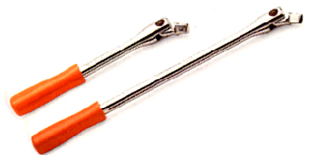
5.1.2 ด้ามประแจ (Handle) และด้ามต่อ(Extension) ประกอบด้วยด้ามขันชนิดต่าง ๆ ดังนี้
1. ด้ามขันเร็ว (Speed Handle)
2. ด้ามขันปรับมุม (Flex Handle)
ด้ามสว่าน
ด้ามขันปรับมุม
3. ด้ามขันกรอกแกรก (Ratchet Handle)
4. ด้ามขันตัวที (Sliding “T” Handle)
ด้ามกรอกแกรก
ด้ามขันตัวที

Slide 8
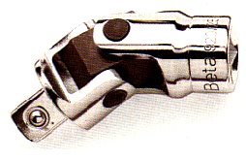
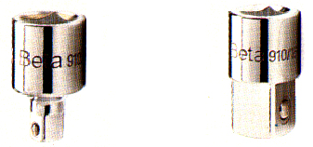
5. ด้ามต่อ (Extension)
6. ข้อต่ออ่อน (Universal Joint)
ด้ามต่อ
ข้อต่ออ่อน
7. หัวต่อลด–เพิ่ม (Adaptor)
8. หัวต่อแบบต่าง ๆ (Socket Attachment)
หัวต่อลด–เพิ่ม
หัวต่อแบบต่าง ๆ

Slide 9
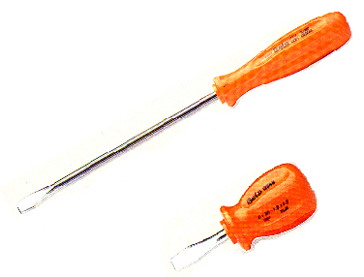
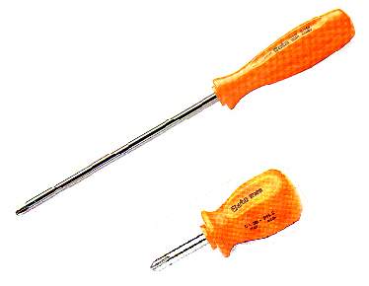
5.1.3 ไขควง (Screwdriver) เป็นเครื่องมือสำหรับขันหรือคลายสกรู แบ่งตามลักษณะการใช้งานดังนี้
1. ไขควงปากแบน (Flat Head Screwdriver)
ไขควงปากแบน
2. ไขควงปากแฉกหรือฟิลลิปส์ (Phillips Head Screwdriver)
ไขควงปากแฉก

Slide 10
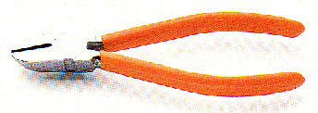
5.1.4 คีม(Pliers) เป็นเครื่องมือสำหรับจับ ตัด ปอก ถอด และประกอบงานทั่ว ๆ ไปประกอบด้วยคีมลักษณะต่าง ๆ ดังนี้
1. คีมปากแหลมหรือคีมปากยาว (Long Nose Pliers)
คีมปากจิ้งจก
2. คีมตัด (Diagonal Cutter Pliers)
คีมตัด

Slide 11
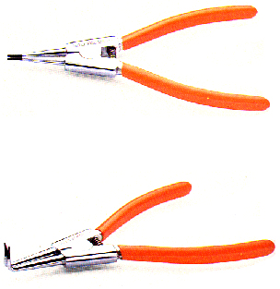
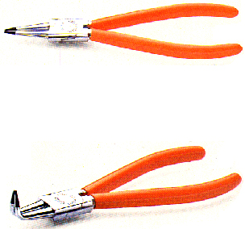
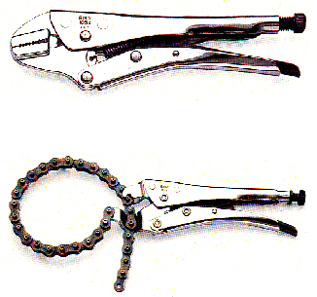
3. คีมเลื่อน (Slip Joint Pliers)
4. คีมถอดแหวนล็อก (Snap Ring Pliers)
คีมเลื่อน
คีมถอดแหวนล็อก
5. คีมล็อก (Vise–Grip or Locking Pliers)
คีมถอดแหวนล็อก

Slide 12
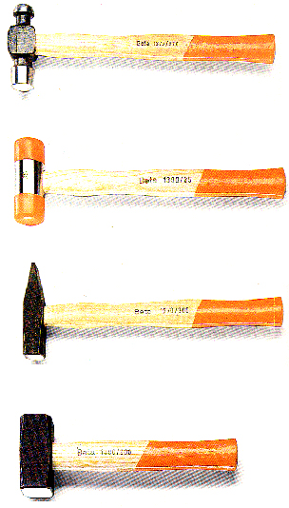
5.1.5 ค้อน (Hammers) ใช้ตอกชิ้นงานเข้า–ออก เวลาถอดหรือประกอบชิ้นส่วน มีหลายแบบดังนี้
1. ค้อนหัวกลม (Ball Peen Hammers) ใช้ตอกงานทั่ว ๆ ไป เช่น ตอกนำศูนย์ย้ำหมุด ตอกสกัด ฯลฯ
2. ค้อนหัวอ่อนหรือค้อนพลาสติก (Soft Hammers) ใช้ตอกเคาะเวลาถอดประกอบชิ้นส่วนที่เปราะบางหรือทำด้วยโลหะอ่อน ซึ่งไม่ต้องการให้บุบสลาย
3. ค้อนงานช่าง (Engineer’s Hammers) ใช้สำหรับงานช่างทั่ว ๆ ไป
4. ค้อนปอนด์ (Lump Hammers) มีน้ำหนักมาก ใช้ตอกเคาะงานที่แน่นมาก
(ก) ค้อนหัวกลม
(ข) ค้อนหัวอ่อน
ค้อนแบบต่าง ๆ
(ค) ค้อนงานช่าง
(ง) ค้อนปอนด์

Slide 13
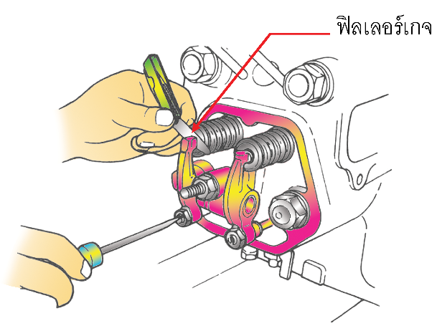
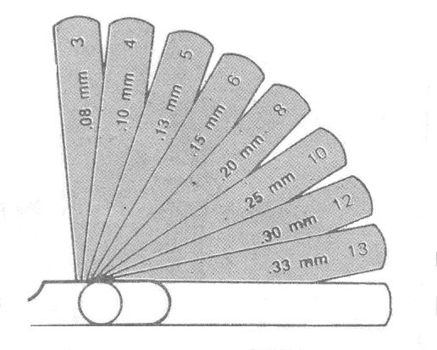
เครื่องมือวัด คือเครื่องมือที่ใช้วัดชิ้นส่วนของเครื่องยนต์ ว่าชิ้นส่วนของเครื่องยนต์มีสภาพที่ยังใช้งานได้หรือเห็นสมควรที่จะต้องเปลี่ยนใหม่ เครื่องมือวัดมีหลายอย่างดังต่อไปนี้
5.2.1 ฟิลเลอร์เกจ
ฟิลเลอร์เกจ
การใช้ฟิลเลอร์เกจวัดช่องว่างวาล์ว

Slide 14
วิธีใช้ฟิลเลอร์เกจ
1. ก่อนที่จะใช้ฟิลอร์เกจวัดชิ้นงานควรทำความสะอาดฟิลอร์เกจก่อนเพื่อผลของการวัดจะได้ไม่คลาดเคลื่อน
2. เลือกแผ่นฟิลเลอร์เกจที่จะใช้วัดระยะห่างของชิ้นส่วนต่าง ๆ ของเครื่องยนต์ให้ถูกต้องตามมาตรฐานที่กำหนดไว้ เช่นเครื่องยนต์คูโบต้า รุ่น RT 100 กำหนดระยะช่องว่างวาล์วไอดีและไอเสียเท่ากับ 0.195 – 0.235 มม.
3. สอดแผ่นฟิลเลอร์เกจเข้าระหว่างชิ้นส่วนที่ต้องการวัดโดยชักแผ่นฟิลเลอร์เกจเข้าและออกจนรู้สึกว่าแผ่นฟิลเลอร์เกจมีความฝืดเกิดขึ้นแสดงว่าค่าที่วัดใช้ได้ (สำหรับการตั้งวาล์วนั้นต้องปรับสกรูตัวตั้งวาล์วเพื่อให้ได้ความฝืดที่ต้องการ)

Slide 15
การบำรุงรักษา
1. ทำความสะอาดทุกครั้งหลังใช้งาน
2. ชะโลมน้ำมันหล่อลื่นทุกครั้งหลังใช้งานเพราะจะได้ไม่เกิดสนิมที่แผ่นฟิลเลอร์เกจ
3. ควรใช้แผ่นฟิลเลอร์เกจอย่างระมัดระวังเพราะฟิลลอร์เกจบางแผ่นมีขนาดบางมากอาจจะทำให้แตกหรือหักได้
4. เก็บแผ่นฟิลเลอร์เกจโดยซ้อนเรียงตามลำดับความหนาของแผ่นให้เรียบร้อย
5. เก็บฟิลเลอร์เกจไม่ให้ปนกับเครื่องมืออย่างอื่น

Slide 16
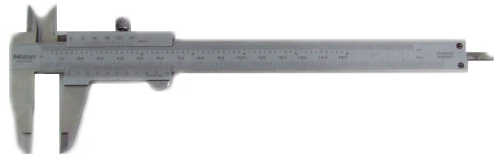
5.2.2 เวอร์เนียร์คาลิปเปอร์
ปากเลื่อนวัดใน
สกรูล็อก
สเกลหลัก
ปากอยู่กับที่วัดใน
วัดความลึก
สเกลเลื่อน
ปากอยู่กับที่วัดนอก
ปากเลื่อนวัดนอก
เวอร์เนียร์คาลิปเปอร์
ค่าความละเอียด บนสเกลเวอร์เนียร์คาลิปเปอร์ ระบบเมตริกมีค่าความละเอียด โดยแบ่งสเกลหลักมีค่าขีดละ 1 มม. และสเกลเลื่อนมีค่าขีดละ 1/10 (0.1 มม.), 1/20 (0.05 มม.), 1/50 (0.02 มม.), 1/1000 (0.001มม.)

Slide 17
วิธีใช้เวอร์เนียร์คาลิปเปอร์
1. ก่อนใช้เวอร์เนียร์คาลิปเปอร์ควรทำความสะอาดทั้งเวอร์เนียร์คาลิปเปอร์และชิ้นงานด้วยผ้าที่สะอาดก่อนซึ่งจะทำให้ค่าที่วัดได้เที่ยงตรง
2. เลือกใช้ปากวัดงานให้เหมาะสมกับงานที่จะวัดเช่นวัดขนาดภายนอกวัดขนาดภายในและวัดความลึกของชิ้นงาน
3. การวัดเลื่อนปากของเวอร์เนียร์คาลิปเปอร์ให้สัมผัสกับชิ้นงานควรใช้แรงกดให้พอดี ถ้าใช้แรงมากจะทำให้ค่าที่อ่านได้ไม่เที่ยงตรง
4. นำเอาเวอร์เนียร์คาลิปเปอร์จับชิ้นงานที่วัดให้ชิดด้านในใกล้สเกลหลักมากที่สุดเพราะถ้าใช้ขอบบางปลายของปากอยู่กับที่และปากเลื่อนวัดทำให้ค่าที่ได้ไม่แน่นอน
5. การจับชิ้นงานจับให้ปากเวอร์เนียร์คาลิปเปอร์ตั้งฉากกับชิ้นงาน
6. อย่าวัดชิ้นงานในขณะชิ้นงานยังร้อนและกำลังหมุนอยู่
7. หลังใช้งานเลื่อนให้เลข “0” ของสเกลเลื่อนตรงกับเลข “0” ของสเกลหลัก

Slide 18
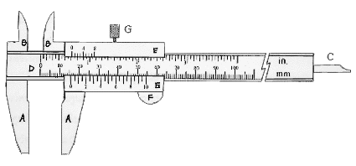
วิธีใช้เวอร์เนียร์คาลิปเปอร์
การบำรุงรักษา
1. ทำความสะอาดทุกครั้งหลังใช้งานด้วยผ้าที่สะอาดและทาน้ำมันกันสนิม
2. วางเวอร์เนียร์คาลิปเปอร์ไว้บนผ้าในขณะใช้งาน
3. อย่าเก็บเวอร์เนียร์คาลิปเปอร์ไว้ในที่ร้อนจัดหรือเย็นจัด
4. เก็บเวอร์เนียร์คาลิปเปอร์ไว้ต่างหากห้ามปนกับเครื่องมือมีคม

Slide 19
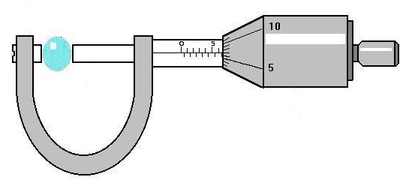
5.2.3 ไมโครมิเตอร์
ปากอยู่กับที่
วัตถุที่จะวัด
ปลอกนอก
ปลอกหมุนกระทบ
ปากเคลื่อนที่
ปลอกหมุน
ไมโครมิเตอร์

Slide 20
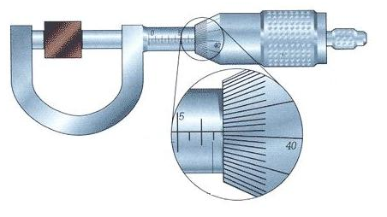
ปลอกหมุน
ปากอยู่กับที่
ปากเคลื่อนที่
ปลอกนอก
วัตถุที่จะใช้วัด
ปลอกหมุนกระทบ
ใช้หมุนเลื่อนปากเคลื่อนที่
ไม่ให้บีบวัตถุจนแน่นเกินไป
การแบ่งขีดบนปลอกนอก
แต่ละขีดมีค่าเท่ากับ0.5 มม.
1 รอบของปลอกหมุนจะเท่ากับ 1 ขีดบนแขน
(ในกรณีนี้คือ 50 ขีดบนปลอกหมุนจะเท่ากับ 0.5 มม. ดังนั้น 1 ขีดจึงเท่ากับ 0.01 มม.)
แสดงการอ่านค่าที่ไมโครมิเตอร์

Slide 21
วิธีใช้ไมโครมิเตอร์
1. ก่อนใช้ไมโครมิเตอร์ควรทำความสะอาดด้วยผ้าที่สะอาดและอย่าใช้นิ้วมือลูบและตรวจสอบขีด “0” ที่ปลอกหมุนและปลอกนอกต้องตรงกัน
2. หมุนให้ไมโครมิเตอร์มีขนาดใหญ่กว่าชิ้นงานที่จะวัด
3. การวัดชิ้นงานจะต้องจับปลายของปากวัดให้ตั้งฉากกับชิ้นงาน
4. การวัดชิ้นงานหมุนปลอกหมุนอย่างช้า ๆ จนกระทั่งผิวปากเคลื่อนที่ของไมโครมิเตอร์สัมผัสกับชิ้นงาน จากนั้นหมุนปลอกหมุนกระทบต่อไปอีก 2 – 3 แก๊ก เพื่อให้มีแรงกดที่ผิววัดให้พอเหมาะแล้วล็อกแกนวัดให้อยู่กับที่ด้วยปุ่มล็อก
5. อ่านค่าผลของการวัดชิ้นงานขณะทำการวัด
6. หลังจากใช้งานให้หมุน ให้เลข “0” ของปลอกหมุนตรงกับเลข “0” ของปลอกนอก

Slide 22
การบำรุงรักษา
1. หลังจากใช้งานทุกครั้งทำความสะอาดด้วยผ้าที่สะอาดและทาน้ำมันกันสนิม
2. ชิ้นงานที่ใช้ไมโครมิเตอร์วัดควรมีผิวเรียบ
3. อย่าวัดชิ้นงานในขณะที่ชิ้นงานกำลังหมุนอยู่
4. อย่าให้ไมโครมิเตอร์ตกเพราะจะทำให้ชำรุดเสียหายได้
5. วางไมโครมิเตอร์บนผ้านุ่มที่สะอาด
6. เก็บไมโครมิเตอร์ไว้ในกล่องเครื่องมือของไมโครมิเตอร์ห้ามปนกับเครื่องมือมีคม

Slide 23
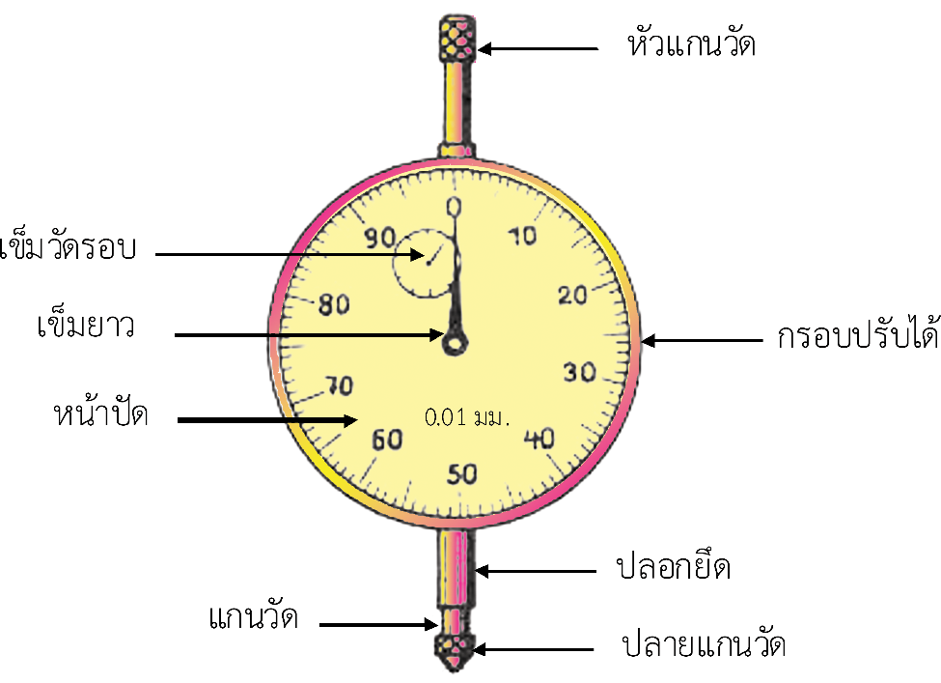
5.2.4 นาฬิกาวัด
วิธีการอ่านนาฬิกาวัด
นาฬิกาวัด จะมีหน้าปัดที่อ่านค่าสเกลวัดได้ 2 หน้าปัด คือ
1. หน้าปัดใหญ่ สเกลบนหน้าปัดใหญ่จะแบ่งสเกลออกเป็นช่องเล็ก ๆ ช่องละ 0.01 มม.
2. หน้าปัดเล็ก สเกลบนหน้าปัดเล็กจะแบ่งออกเป็นช่อง ๆ ละ 1 มม.
นาฬิกาวัด
การทำงาน
ถ้าแกนวัดของนาฬิกาวัดเคลื่อนที่ เข็มบนหน้าปัดใหญ่และเล็กก็จะเคลื่อนที่ตามไปด้วย เข็มบนหน้าปัดใหญ่เคลื่อนที่ไป 1 รอบ จะมีค่าเท่ากับ 1 มม. และเข็มบนหน้าปัดเล็กจะเคลื่อนที่ไปเท่ากับ 1 มม. (เข็มจะตรงเลข 1)

Slide 24
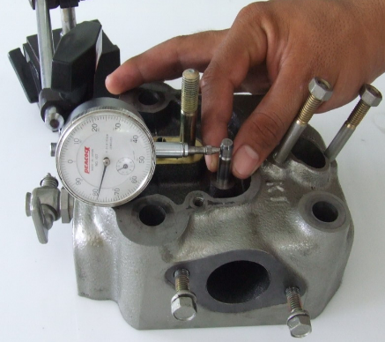
ช่องว่าง
แกนวัดตั้งฉากกับชิ้นงาน (ก้านวาล์ว)
ปลอกวาล์ว
นาฬิกาวัด
ก้านวาล์ว
การใช้นาฬิกาวัดวัดระยะรุนของก้านวาล์ว
วิธีใช้นาฬิกาวัด (วัดระยะรุน)
1. ทำความสะอาดนาฬิกาวัดด้วยผ้าสะอาดก่อนใช้งาน
2. ติดตั้งแกนวัดของนาฬิกาวัดให้ตั้งฉากกับชิ้นงาน
3. ปรับกรอบนอก (กรอบปรับได้) ของนาฬิกาวัดให้เลข “0” ตรงกับเข็มวัด
4. จับชิ้นงานที่สัมผัสกับปลายแกนวัดของนาฬิกาวัดโยกไปมาอย่างช้า ๆ เพื่อหาค่าระยะรุน
5. อ่านค่าที่เข็มวัด (เข็มยาว) ของนาฬิกาวัดในช่องที่เข็มวัดเคลื่อนที่ไป

Slide 25
การบำรุงรักษา
1. ทำความสะอาดด้วยผ้าที่สะอาดหลังใช้งานทุกครั้ง
2. ใช้งานด้วยความระมัดระวังอย่าให้ตกเพราะจะทำให้ชำรุดเสียหายได้
3. ตรวจสอบความเที่ยงตรงของเข็มวัดโดยปรับกรอบนอกให้ตรงเลข “0” ตรงกับเข็มวัดแล้วยกแกนวัดขึ้นและปล่อยลงเบา ๆ ว่าเข็มกลับมาชี้ที่เลข “0” เสมอทุกครั้งที่ปล่อยแกนวัดและไม่ควรกดแกนวัดขึ้นลงเพราะจะทำให้เกิดความผิดพลาดในการใช้งานได้
4. เก็บเครื่องมือไม่ให้ปนกับเครื่องมืออย่างอื่น

Slide 26
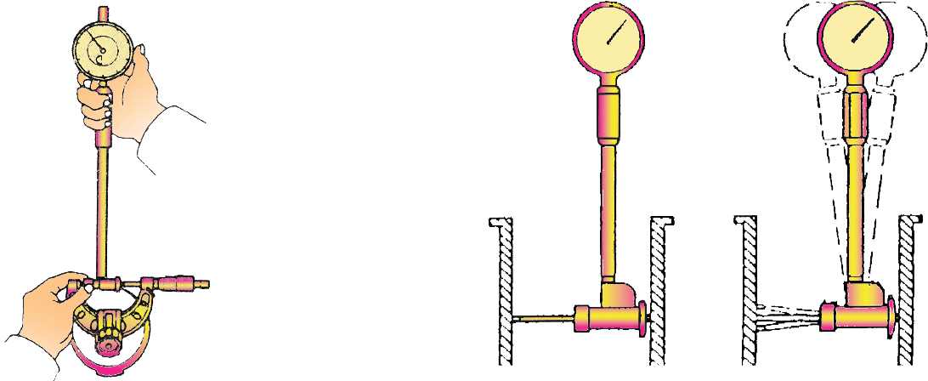
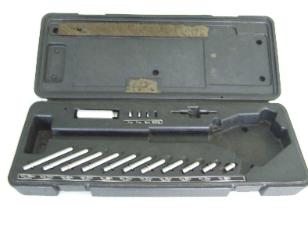
5.2.5 เครื่องมือวัดกระบอกสูบ
ชุดกล่องเครื่องมือวัดและ
ก้านเสริมเกจวัด, แหวนเสริม
เครื่องมือวัดกระบอกสูบ
กระบอกสูบ
เครื่องมือวัดกระบอกสูบ

Slide 27
วิธีใช้เครื่องมือวัดกระบอกสูบ
1. วัดขนาดกระบอกสูบด้วยเวอร์เนียร์คาลิปเปอร์
2. เลือกใช้ก้านเสริมเกจวัดและเลือกขนาดของแหวนที่จะมาเสริมให้ได้ขนาดที่เหมาะสม
3. ประกอบเกจเข้ากับเกจวัดกระบอกสูบ ตัวอย่างถ้าหากวัดเส้นผ่านศูนย์กลางของกระบอกสูบได้เท่ากับ 53.00 มม.
4. ตั้งไมโครมิเตอร์ 53 มม. ตั้งเกจกระบอกสูบจากค่าที่วัดได้และปรับเข็มวัดของไดอัลเกจให้ตรงเลข 0 ของนาฬิกาวัด
5. สอดเกจกระบอกสูบเข้าไปในกระบอกสูบที่ต้องการวัด ขยับปลายเกจวัดไปตามมุมต่าง ๆ เพื่อจะหาจุดที่แคบที่สุดของกระบอกสูบ

Slide 28
การบำรุงรักษา
1. ทำความสะอาดเครื่องมือด้วยผ้าสะอาดทุกครั้งหลังใช้งาน
2. ระมัดระวังในการใช้อย่าให้ตกหล่นเพราะจะทำให้เครื่องมือชำรุดได้
3. เก็บเครื่องมือไม่ให้ปนกับเครื่องมืออย่างอื่น

Slide 29
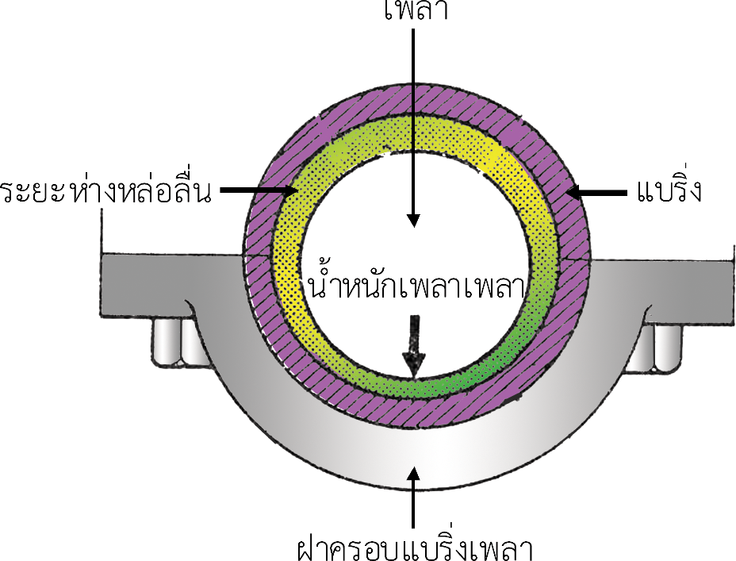
5.2.6 พลาสติกเกจ
ช่องว่างระหว่างข้อเหวี่ยงและแบริ่ง

Slide 30
พลาสติกเกจ รูปร่างคล้ายเส้นด้าย
พลาสติกเกจมีหน่วยวัดเป็นนิ้ว มีขนาด ระหว่าง 0.001 – 0.003 นิ้ว
พลาสติกเกจมีหน่วยวัดเป็น มม. มีขนาดระหว่าง 0.25 – 0.76 มม.

Slide 31
การใช้พลาสติกเกจวัดช่องว่างระหว่างแบริ่งกับเพลาข้อเหวี่ยง

Slide 32
วิธีใช้พลาสติกเกจ ใช้วัดช่องว่างระหว่างเพลาข้อเหวี่ยงและแบริ่ง
1. ทำความสะอาดเพลาข้อเหวี่ยงและแบริ่งให้สะอาด
2. ตัดพลาสติกเกจ พร้อมด้วยซองให้มีความยาวพอดีกับความกว้างของแบริ่ง
3. เทเส้นพลาสติกเกจออกจากซองและวางบนเพลาข้อเหวี่ยง
4. ใส่ฝาประกับพร้อมแบริ่งเข้ากับเพลาข้อเหวี่ยงแล้วขันสกรูให้แน่นตามค่าแรงขันที่กำหนด
5. ถอดฝาประกับออกพร้อมแบริ่งแล้ววัดความกว้างของพลาสติกเกจที่แบนด้วยซองพลาสติกเกจ แล้วนำค่าที่วัดได้ไปเทียบกับค่ามาตรฐานที่กำหนด

Slide 33
การบำรุงรักษา
1. อย่างอและอย่าให้ของหนักทับพลาสติกเกจเพราะจะทำให้พลาสติกเกจขาดและแบนได้ก่อนที่จะใช้งาน
2. การเก็บและดูแลรักษาต้องเก็บในที่ปลอกภัยอย่างดีเพราะพลาสติกเกจชำรุดเสียหายได้ง่าย
ข้อควรระวัง
ในขณะวัดช่องว่างโดยใช้พลาสติกเกจอย่าหมุนเพลาข้อเหวี่ยงเพราะจะทำให้พลาสติกเกจขาดหรือชำรุดได้

Slide 34
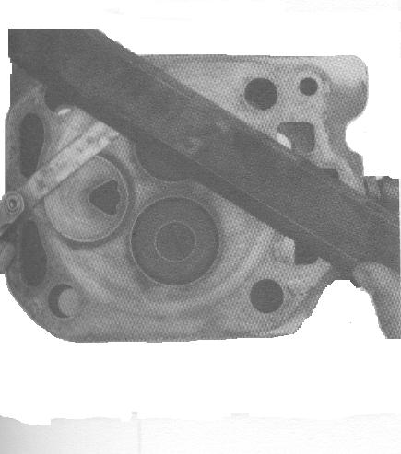
5.2.7 บรรทัดเหล็ก
วิธีใช้บรรทัดเหล็ก
1. ทำความสะอาดบรรทัดเหล็กด้วยผ้าที่สะอาดก่อนใช้งาน
2. ทำความสะอาดชิ้นงานที่จะวัด
3. วางบรรทัดเหล็กในตำแหน่งที่จะวัดความโก่งบนชิ้นงาน
4. เลือกใช้แผ่นฟิลเลอร์เกจที่สามารถสอดช่องว่างระหว่างบรรทัดเหล็กกับชิ้นงานได้อย่างพอดีแล้วอ่านผลของการวัดว่าได้ค่าเท่าไรจากแผ่นฟิลเลอร์เกจ
บรรทัดเหล็ก
ฝาสูบ
ฟิลเลอร์เกจ
การใช้บรรทัดเหล็กวัดความโก่งฝาสูบ
การบำรุงรักษา
1. ทำความสะอาดเครื่องมือและชโลมมันหล่อลื่นหลังใช้งาน
2. ดูแลอย่าให้ขอบของบรรทัดเหล็กชำรุดเสียหายได้
3. เก็บเครื่องมือไม่ให้ปนกับเครื่องมืออย่างอื่น

Slide 35
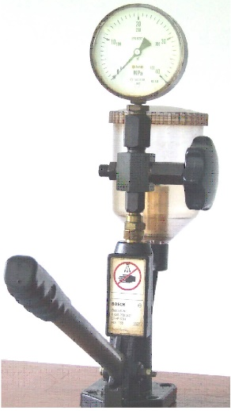
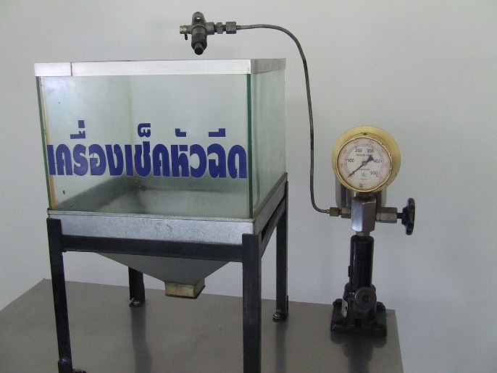
5.2.8 เครื่องทดสอบหัวฉีด
หน้าปัด
วาล์วควบคุม
กระปุกน้ำมันเชื้อเพลิง
คันโยก
เครื่องทดสอบหัวฉีดและวิธีการใช้

Slide 36
วิธีใช้เครื่องทดสอบหัวฉีด
1. เตรียมเครื่องมือให้พร้อมและทำความสะอาดก่อนทดสอบ
2. ตรวจสอบดูเข็มแรงดันที่เรือนหน้าปัดตรงเลข 0 หรือไม่
3. เติมน้ำมันเชื้อเพลิงที่จะใช้ทดสอบหัวฉีดที่กระปุกให้เพียงพอต่อการทดสอบ
4. ใส่ท่อแรงดันเครื่องทดสอบและใส่หัวฉีดที่จะทดสอบเข้ากับท่อแรงดันให้แน่น
5. ปิดวาล์วควบคุมและโยกคันโยกเครื่องทดสอบอย่างรวดเร็วเพื่อไล่สิ่งสกปรกออกจากหัวฉีด
6. โยกคันโยกดูการฉีดของหัวฉีดเป็นฝอยละอองและรูปกรวย
7. เปิดวาล์วควบคุมและโยกคันโยกอย่างช้าๆ แล้วสังเกตแรงดันที่หน้าปัดเครื่องทดสอบว่ามีแรงดันเท่าใด

Slide 37
การบำรุงรักษา
1. ทำความสะอาดเครื่องมือด้วยผ้าที่สะอาดหลังใช้งาน
2. ปิดวาล์วควบคุม
3. ปิดฝากระปุกน้ำมันเชื้อเพลิงเพื่อไม่ให้ฝุ่นผงละอองเข้าไป
4. ดูการรั่วซึมของกระปุกที่ใสน้ำมันเชื้อเพลิงถ้าปรากฏควรตรวจซ่อม
5. เก็บเครื่องมือไม่ให้ปนกับเครื่องมืออย่างอื่น
ข้อควรระวัง
อย่าหมุนวาล์วควบคุมแน่นเกินไปเพราะจะทำให้วาล์วชำรุดเสียหายได้

Slide 38
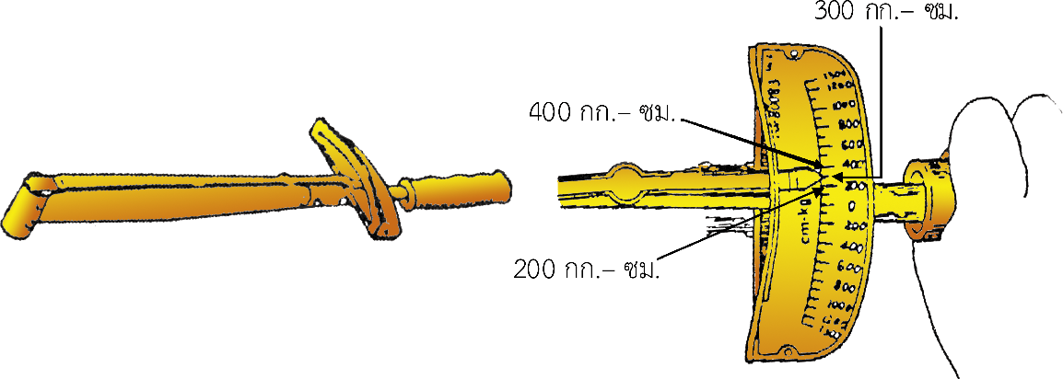
เครื่องมือพิเศษ คือ เครื่องมือที่ใช้ในในงานซ่อมช่างยนต์เฉพาะด้านที่เครื่องมือซ่อมทั่วไปไม่สามารถที่จะใช้ได้ เครื่องมือพิเศษมีหลายอย่างดังต่อไปนี้
5.3.1 ประแจวัดแรงบิด
1. ประแจวัดแรงบิดแบบเข็มชี้
(ก) ลักษณะของประแจวัดแรงบิดแบบเข็มชี้ (ข) การอ่านค่าจากประแจวัดแรงบิดแบบเข็มชี้
ประแจวัดแรงบิดแบบเข็มชี้มีหน่วยวัด กก.– ซม.

Slide 39
วิธีการอ่าน
ค่าแรงขัน 100 กก.– ซม. = 1. 0 กก.– ม.
ค่าที่อ่านได้ตามรูป (ข) คือ 300 กก.– ซม. หรือ 3 .00 กก. – ม.
วิธีใช้ประแจวัดแรงบิดแบบเข็มชี้
1. ก่อนที่จะใช้ประแจวัดแรงบิด ควรเริ่มต้นด้วยการใช้ประแจแหวนหรือประแจบ๊อกซ์ขันให้แน่นก่อนแล้วจึงขันด้วยประแจวัดแรงบิด
2. การจับประแจวัดแรงบิดต้องจับให้ตั้งฉากกับประแจดึงประแจเข้าหาตัวและต้องจับ 2 มือคือใช้มือที่ถนัดจับที่ด้ามขัน อีกมือหนึ่งจับที่ปลายประแจ (ที่ลูกบ๊อกซ์) ไม่ให้เอียงและเป็นการป้องกันไม่ให้ลูกประแจบ๊อกซ์หลุดจากการขัน
3. การเริ่มขันด้วยประแจวัดแรงบิดแบบเข็มชี้นี้ ควรกำหนดแรงขันออกเป็นระดับของแรงขัน เช่น ถ้าค่ามาตรฐานค่าแรงขันนอตยึดฝาสูบกำหนดให้ 1,000 กก. – ซม. ถ้าเริ่มที่ 800 กก. – ซม. ขันนอตทุกตัวก่อนแล้วต่อไปที่ 900 และ 1000 กก. – ซม. ตามลำดับจนเสร็จ (การแบ่งระดับแรงการขันนอตให้ดูงานที่ทำด้วยว่าช่างผู้ซ่อมเห็นสมควรจะแบ่งระดับการขันเป็นอย่างไร)
4. อ่านค่าแรงขันที่สเกลตรงเข็มชี้กับตัวเลขที่บอกไว้ว่าแรงขันเท่ากับเท่าไร

Slide 40
การบำรุงรักษา
1. ทำความสะอาดด้วยผ้าสะอาดทุกครั้งหลังใช้งาน
2. ตรวจดูเข็มชี้ เข็มชี้ควรจะชี้ที่เลข “0” ของสเกล
3. เก็บเครื่องมือไม่ให้ปนกับเครื่องมืออย่างอื่น

Slide 41
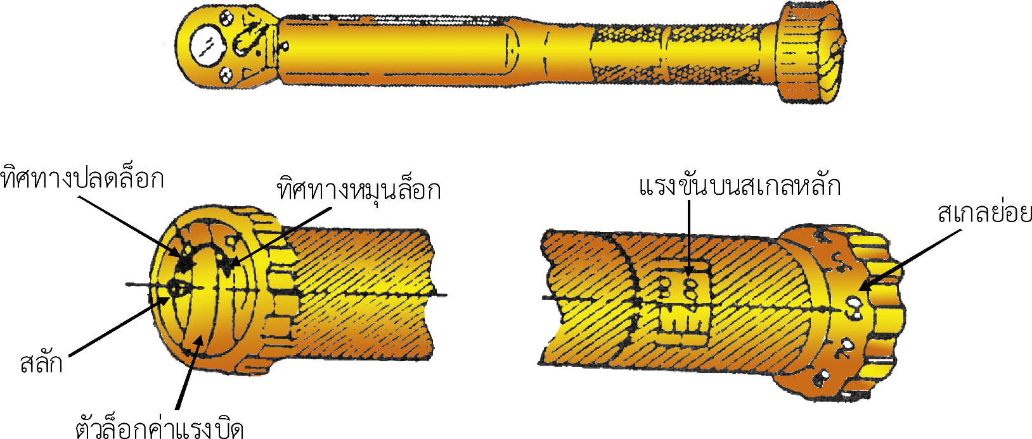
2. ประแจวัดแรงบิดแบบปรับค่าได้
ประแจวัดแรงบิดแบบปรับค่าได้
การบำรุงรักษา
1. ทำความสะอาดด้วยผ้าสะอาดทุกครั้งหลังใช้งาน
2. เก็บเครื่องมือไม่ให้ปนกับเครื่องมืออย่างอื่น

Slide 42
วิธีใช้ประแจวัดแรงบิดแบบปรับค่าได้
ประแจแบบนี้วิธีการใช้ต่าง ๆ ก็จะเหมือนประแจวัดแรงบิดแบบเข็มชี้แต่จะต่างกันตรงที่ประแจ แบบนี้ปรับค่าได้หมายความว่ากำหนดแรงขันออกเป็นระดับได้โดยที่ถ้าตั้งแรงขันไว้เท่าใดถ้า ออกแรงเกินกว่าที่ตั้งไว้จะตัดเองโดยอัตโนมัติ ซึ่งมีวิธีการใช้ดังนี้
1. ถ้ากำหนดแรงขันเท่ากับ 1,000 กก. – ซม.
2. ถ้าแบ่งแรงขันออกเป็น 3 ระดับคือ 600, 800 และ 1,000 กก. – ซม
3. ปลดตัวล็อกค่าแรงบิด
4. หมุนสเกลย่อยโดยดูตัวเลขที่สเกลหลักให้ได้ค่าแรงขันที่800 ตามกำหนดและให้ตัวเลขที่สเกลย่อยตรงเลข 0 ตรงกับขีดที่กำหนดไว้
6. ล็อกตัวล็อกค่าแรงบิดแล้วออกแรงขัน เมื่อถึงแรงที่ตั้งไว้ ประแจก็จะตัดแรงขันออกเองโดยอัติโนมัติ
7. ถ้ากำหนดแรงขันใหม่ก็ทำวิธีเดียวกันนี้ จนเสร็จงาน

Slide 43
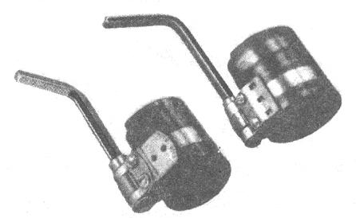
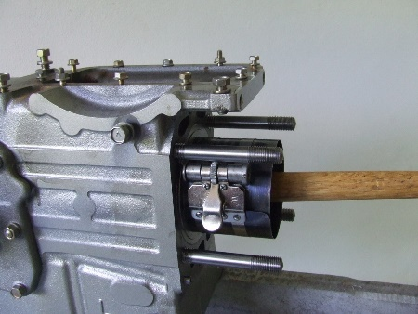
5.3.2 ปลอกรัดแหวนลูกสูบ
วิธีใช้ปลอกรัดแหวนลูกสูบ
1. ทำความสะอาดปลอกรัดและชิ้นงานก่อนใช้งาน
2. คลายปลอกรัดให้ใหญ่กว่าชิ้นงานที่จะรัด (เวลาคลายต้องใช้มือพยุงไว้อย่าให้สปริงคลายตัวแรงและใช้มืออีกข้างหนึ่งบีบเดือยล็อกไว้)
3. นำปลอกรัด รัดชิ้นงานโดยใช้ด้ามหมุนของปลอกรัด หมุนรัดชิ้นงานให้แน่น
4. นำชิ้นงาน (แหวนลูกสูบ) ที่รัดแล้วประกอบเข้ากับเครื่องยนต์
ประกอบลูกสูบ
ปลอกรัดแหวนลูกสูบ
การบำรุงรักษา
1. ทำความสะอาดและชะโลมน้ำมันหล่อลื่นหลังใช้งาน
2. ปรับขนาดของเครื่องมือให้มีความเหมาะสมในการเก็บ
3. เก็บเครื่องมือไม่ให้ปนกับเครื่องมืออย่างอื่น

Slide 44
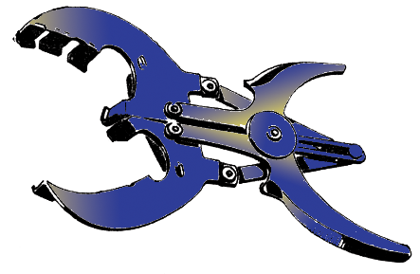
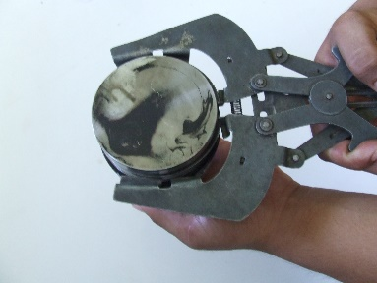
5.3.3 คีมถ่างแหวนลูกสูบ
วิธีใช้คีมถ่างแหวนลูกสูบ
1. เลือกขนาดของเครื่องมือให้มีขนาดเหมาะสมกับแหวนลูกสูบ
2. ใส่เครื่องมือเข้ากับแหวนลูกสูบโดยให้ขอเกี่ยวของเครื่องมืออยู่ที่ปากแหวน ถ้าใช้ถอดให้หงายเครื่องมือขึ้น ถ้าใส่ให้คว่ำเครื่องมือลง
3. ค่อย ๆ ออกแรงบีบด้ามจับเครื่องมือ จนแหวนลูกสูบออกจากลูกสูบ
คีมถ่างแหวนลูกสูบ
การบำรุงรักษา
1. ทำความสะอาดให้เรียบร้อยหลังจากใช้งานทุกครั้ง
2. ตรวจดูกลไกและจุดหมุนควรหล่อลื่นด้วยน้ำมันหล่อลื่น
3. เก็บเครื่องมือในกล่องเครื่องมือไม่ปนกับเครื่องมืออื่น ๆ
ข้อควรระวัง
อย่าบีบด้ามจับให้แหวนถ่างออกมากเกินไปอาจจะทำให้แหวนหักได้

Slide 45
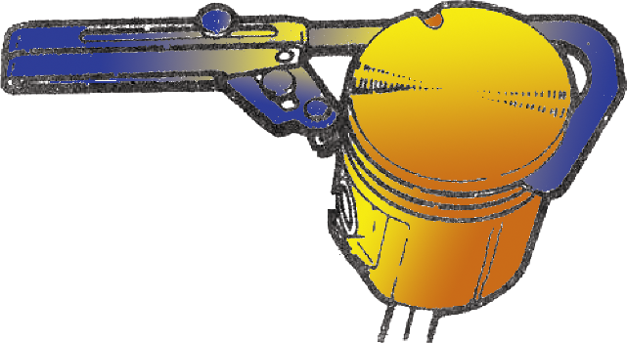
5.3.4 เหล็กเซาะร่องแหวนลูกสูบ
วิธีใช้เหล็กเซาะร่องลูกสูบ
1. เลือกขนาดของเครื่องมือให้เหมาะสมกับขนาดของร่องแหวน
2. ใส่เครื่องมือเข้ากับร่องแหวนของลูกสูบ
3. จับลูกสูบให้อยู่กับที่
4. หมุนเครื่องมือไปมาสลับกันหลาย ๆ ครั้งเพื่อให้เหล็กเซาะร่องขูดเขม่าและสิ่งสกปรกออกจนหมดแล้วถอดเครื่องมืออก
การบำรุงรักษา
1. ทำความสะอาดและชโลมน้ำมันหล่อลื่นหลังใช้งาน
2. เก็บเครื่องมือในที่เก็บโดยไม่ปนกับเครื่องมืออื่น ๆ
เหล็กเซาะร่องแหวนลูกสูบ

Slide 46
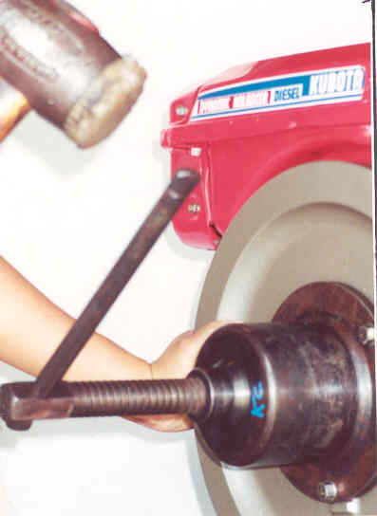
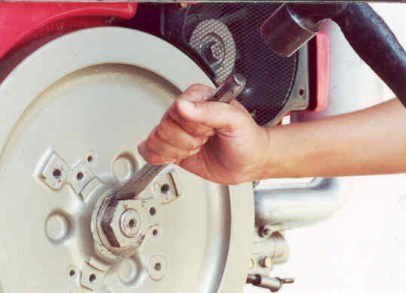
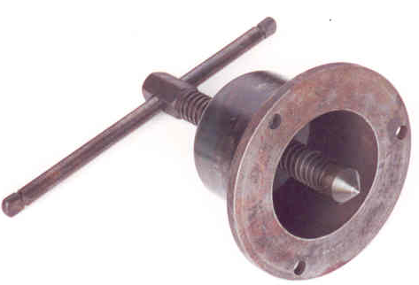
5.3.5 เครื่องมือถอดล้อช่วยแรง
รูสำหรับใส่สกรูยึดเครื่องมือถอดล้อช่วยแรง
ถอดนอตยึดล้อช่วยแรง
เครื่องมือถอดล้อช่วยแรงและวิธีการใช้
การบำรุงรักษา
1. ทำความสะอาดและชโลมน้ำมันหล่อลื่นเครื่องมือหลังจากใช้งาน
2. เก็บเครื่องมือไว้ในที่เก็บไม่ปนกับเครื่องมืออื่น ๆ

Slide 47
วิธีใช้เครื่องมือถอดล้อช่วยแรง
1. นำเครื่องมือใส่ที่ล้อช่วยแรงหลังจากถอดนอตยึดล้อช่วยแรงออกแล้วโดยให้ปลายของสกรูที่ด้ามขันยันกับรูปลายเพลาของเพลาข้อเหวี่ยงในแนวตรงหรือตั้งฉากกับล้อช่วยแรง
2. ใส่สกรูยึดเครื่องมือกับล้อช่วยแรง 3 ตัว และยึดให้แน่นโดยขันสกรูยึดเข้าพร้อม ๆ กันจนแน่นโดยให้เครื่องมือเมื่อติดตั้งเสร็จแล้วให้ได้ศูนย์กลางของล้อช่วยแรง
3. ล็อกล้อช่วยแรงไม่ให้หมุนตามในขณะที่ขันด้ามขันของเครื่องมือถอด
4. ขันด้ามขันของเครื่องมือและใช้ค้อนพาสติกตอกที่ด้ามขันช่วยเพราะล้อช่วยแรงยึดติดแน่นกับเพลาข้อเหวี่ยง เพื่อให้ปลายสกรูของเครื่องมือไปยันกับปลายเพลาข้อเหวี่ยง เมื่อขันเข้าต่อไปเรื่อย ๆ เครื่องมือจะดึงเอาล้อช่วยแรงออกมาได้ (การขันเข้าต้องค่อย ๆ ขันเข้าทีละน้อยจนกระทั่งล้อช่วยแรงหลุดออกมา)
5. เมื่อเสร็จแล้วถอดเครื่องมือเก็บ

Slide 48
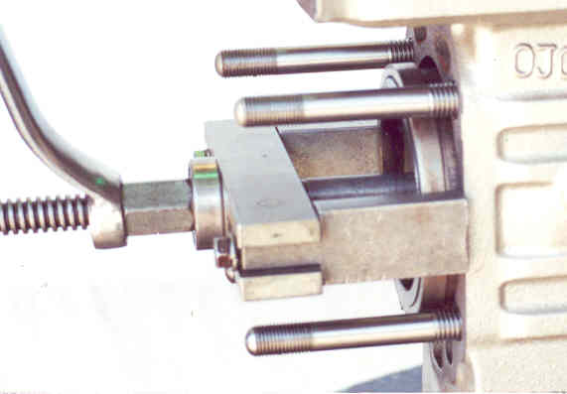
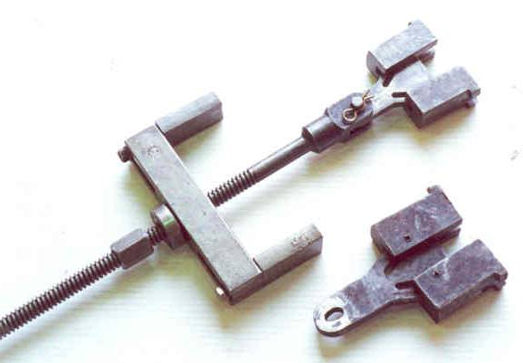
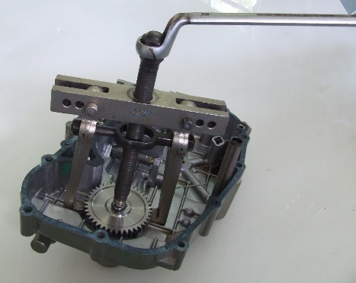
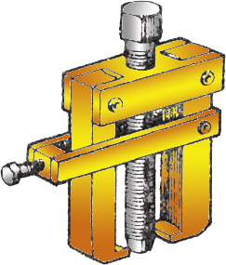
5.3.6 เครื่องมือถอดปลอกสูบ
นอต
ขายัน
ปลอกสูบ
สกรู
ขาดูด
เครื่องมือถอดปลอกสูบและวิธีการใช้
5.3.7 เครื่องมือดูดเฟืองหรือดูดมู่เล่
สกรู
ขาดูด
เครื่องมือดูดเฟืองหรือมู่เล่

Slide 49
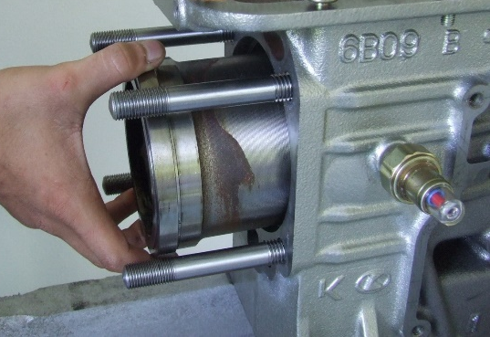
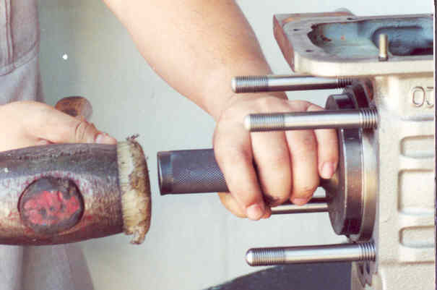
5.3.8 เครื่องมือประกอบปลอกสูบ
เครื่องมือประกอบลูกสูบ
ค้อนพาสติก
ตอกปลอกสูบ
ปลอกสูบ
การใช้เครื่องมือประกอบลูกสูบ

Slide 50
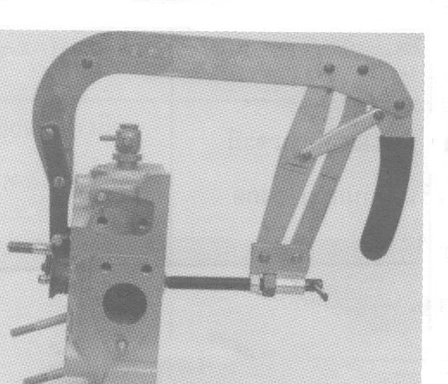
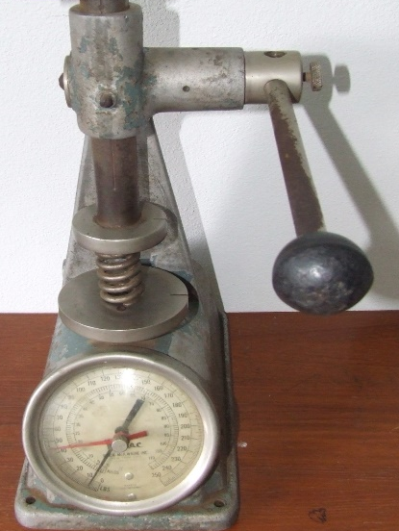
5.3.9 เครื่องมือถอด ประกอบสปริงวาล์ว
คันโยก
เครื่องมือถอด ประกอบสปริงวาล์ว
สกรู
5.3.10 เครื่องมือวัดความแข็งของสปริงวาล์ว
เครื่องมือวัดความแข็งสปริงวาล์ว

Slide 51
5.3.11 ฉากวัดความเอียงของสปริงวาล์ว
ฉากวัดความเอียงของสปริงวาล์ว

